Slide 1
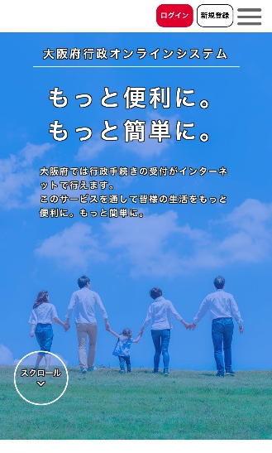
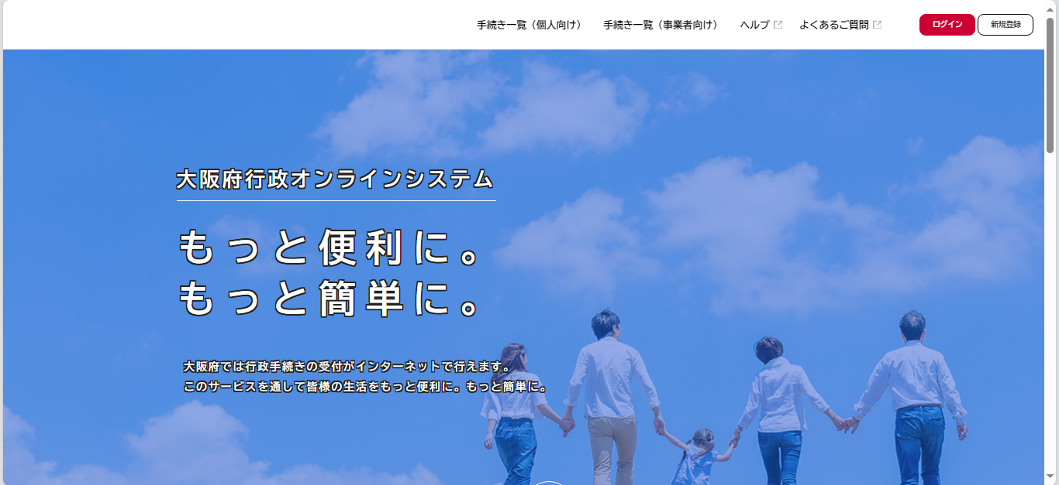
1
大阪府行政オンラインシステムにアクセスする
パソコン画面
スマートフォン画面

Slide 2
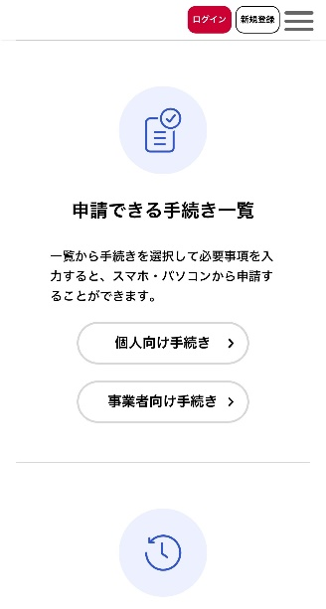
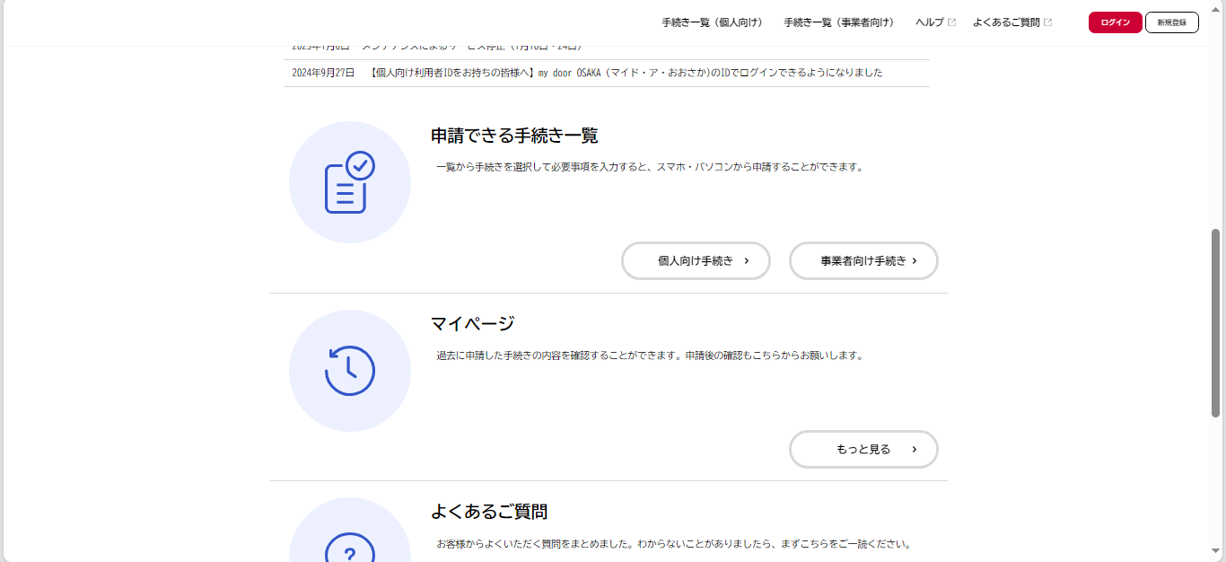
2
画面をスクロールし、申請できる手続き一覧の
[個人向け手続き]または[事業者向け手続き]をクリック

Slide 3
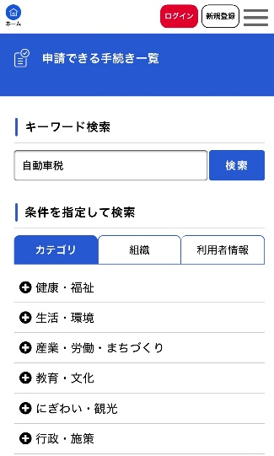
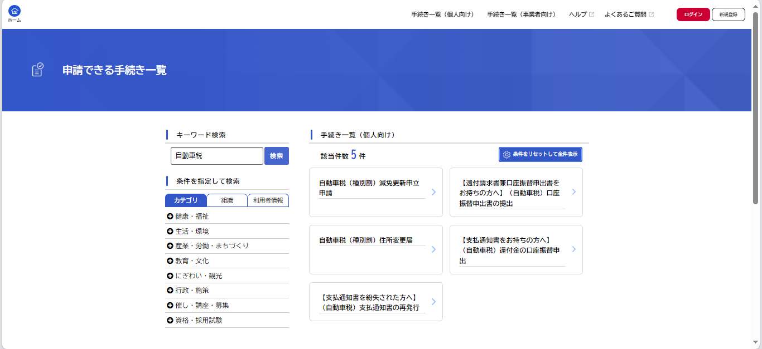
3
「自動車税」でキーワード検索する
【還付請求書兼口座振替申出書をお持ちの方へ】（自動車税）還付金の口座振替申出書提出

Slide 4
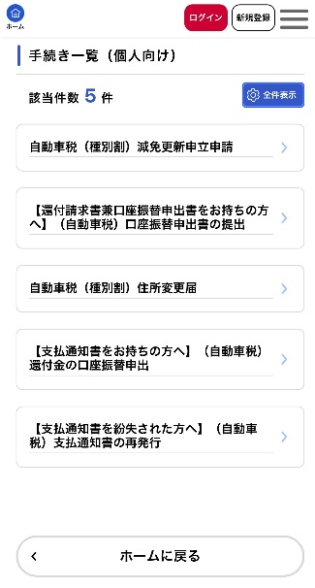
4
[【還付請求書兼口座振替申出書をお持ちの方へ】（自動車税）還付金の口座振替申出書提出]をクリックする
【還付請求書兼口座振替申出書をお持ちの方へ】（自動車税）還付金の口座振替申出書提出
【還付請求書兼口座振替申出書をお持ちの方へ】（自動車税）還付金の口座振替申出書提出

Slide 5
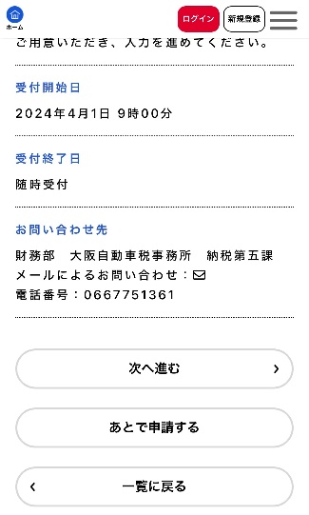
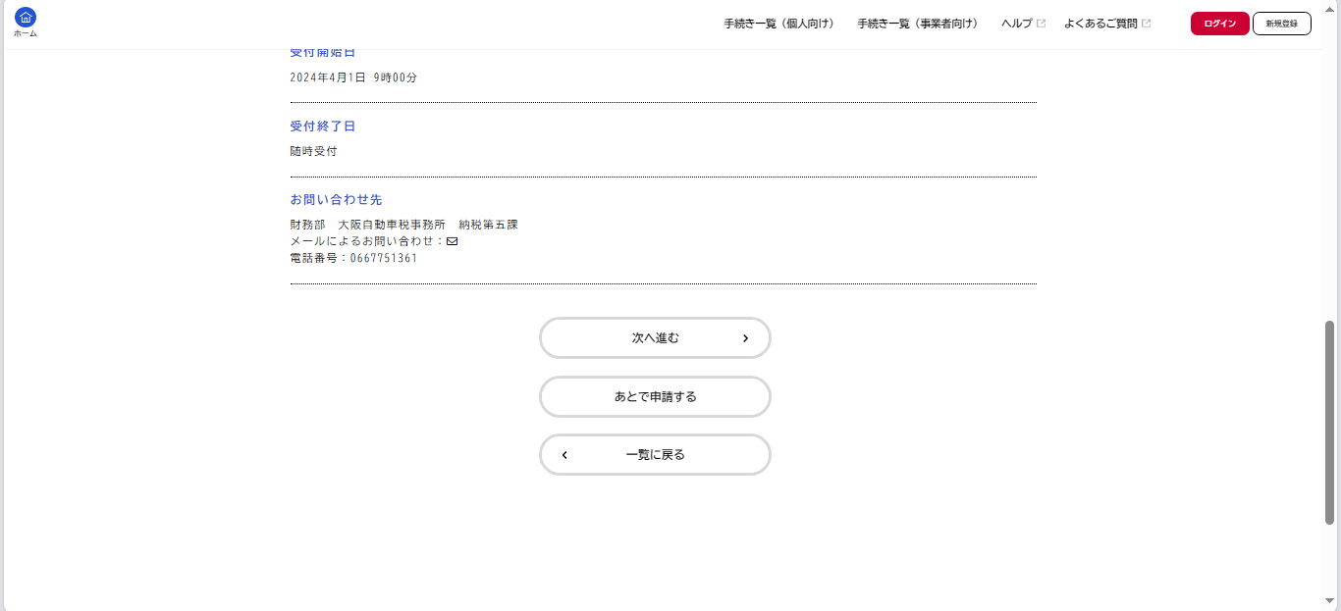
5
画面をスクロールし、[次へ進む]をクリックする

Slide 6
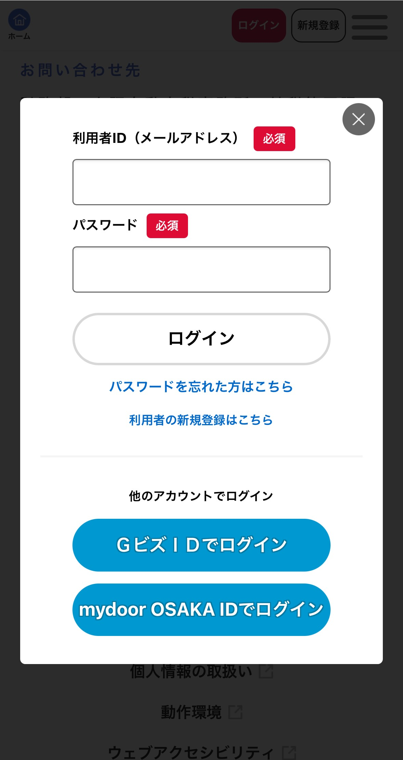
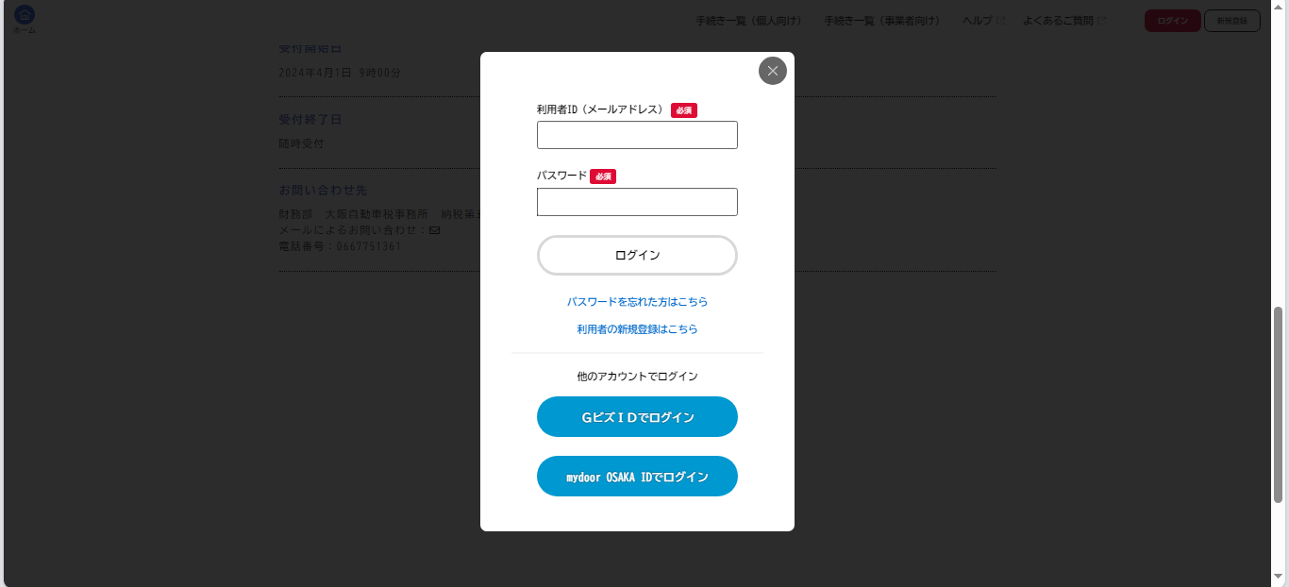
6
ログインがお済みでない場合は、登録時に設定した利用者ID(メールアドレス)とパスワードを入力しログインする

Slide 7
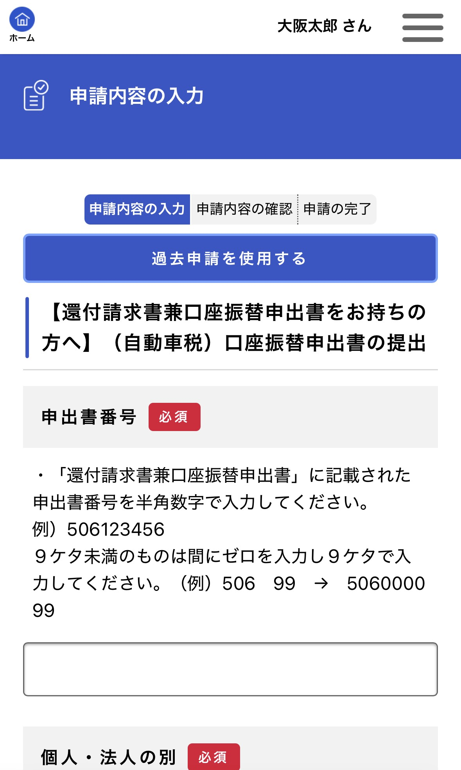
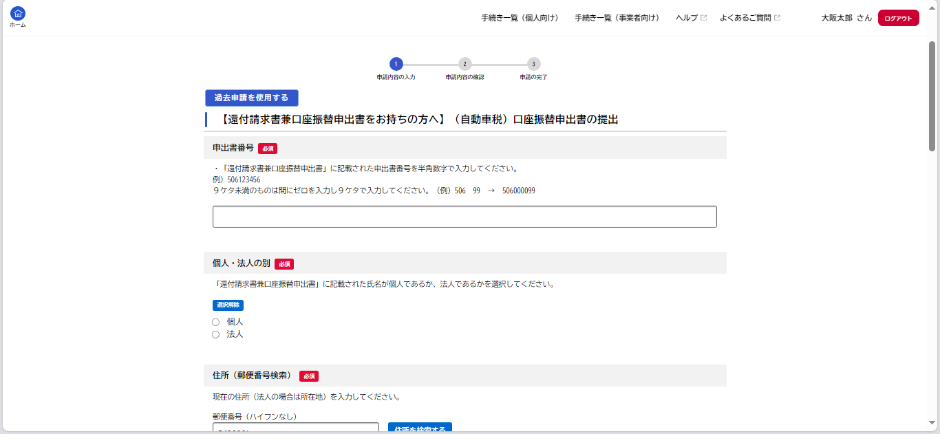
7
届いた書類に記載されている申出書番号を入力する
(注)3ケタの数字のうしろに0を足して9ケタになるように入力してください
(例) 506 12345 ⇒506012345
【還付請求書兼口座振替申出書をお持ちの方へ】（自動車税）還付金の口座振替申出書提出
【還付請求書兼口座振替申出書をお持ちの方へ】（自動車税）還付金の口座振替申出書提出

Slide 8
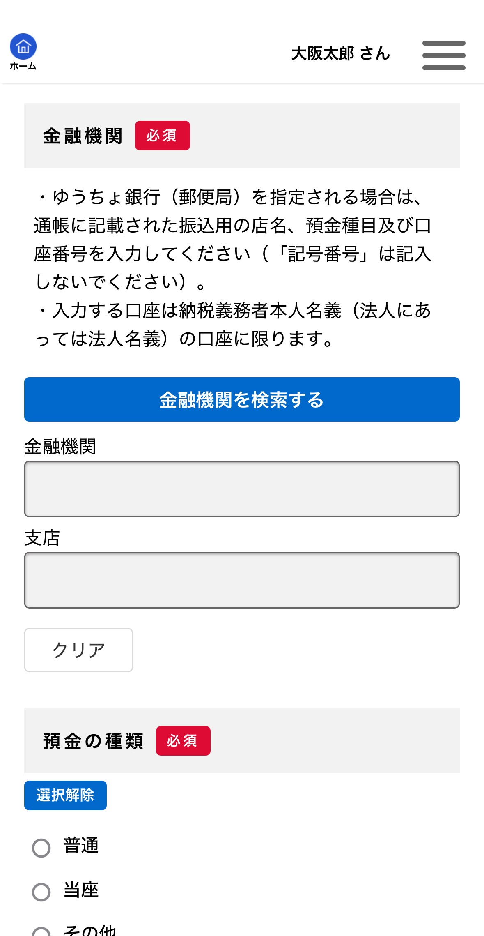
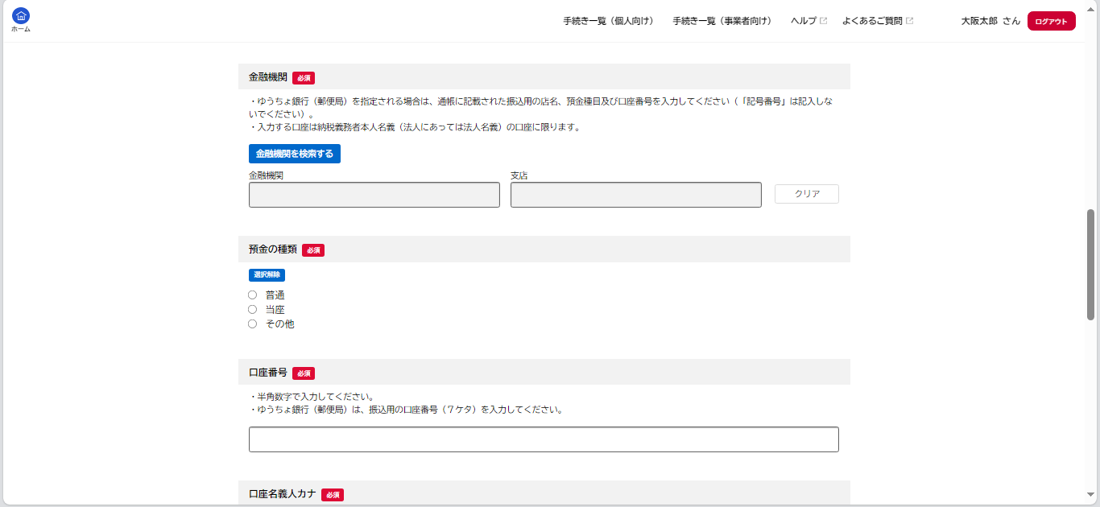
8
[金融機関を検索する]をクリックする
(注)届いた書類の宛名と同一名義の口座にしか振込できません
※氏名変更・商号変更等は除く

Slide 9
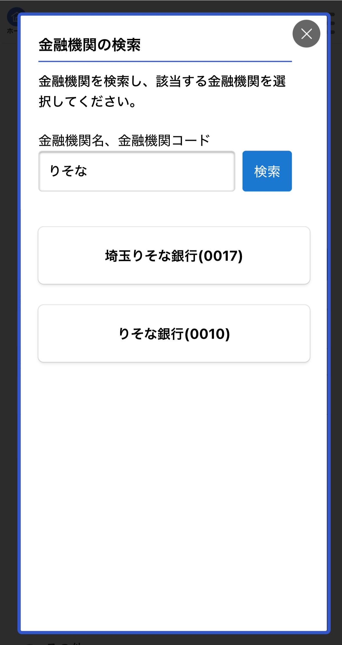
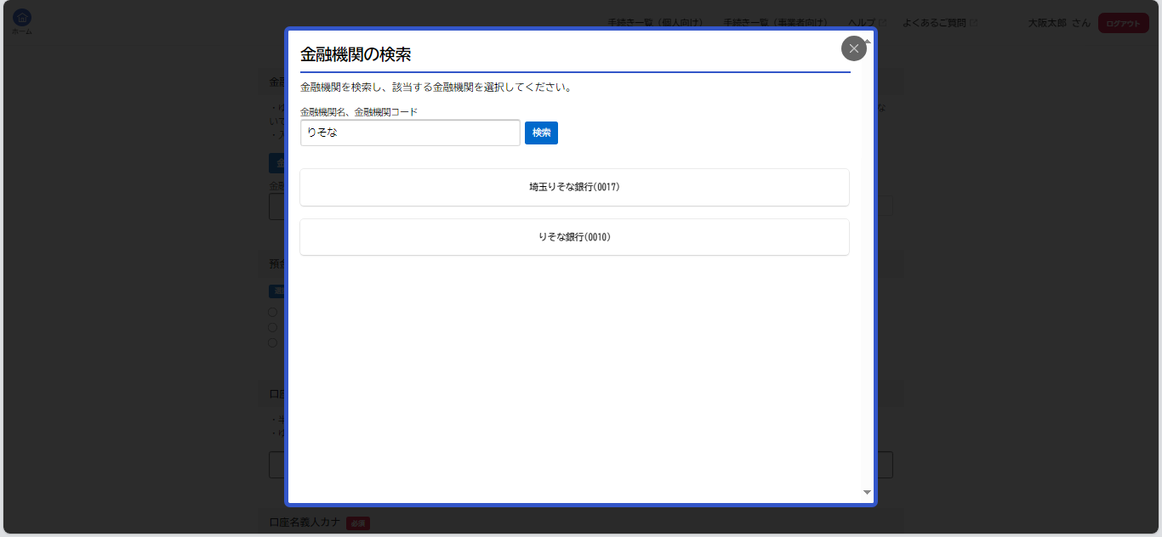
9
口座の金融機関名を入力し、[検索]⇒選択肢から該当の金融機関名をクリックする
XXX
OOXXX銀行(8888)
XXX
XXX銀行(7777)
OOXXX銀行(8888)
XXX銀行(7777)

Slide 10
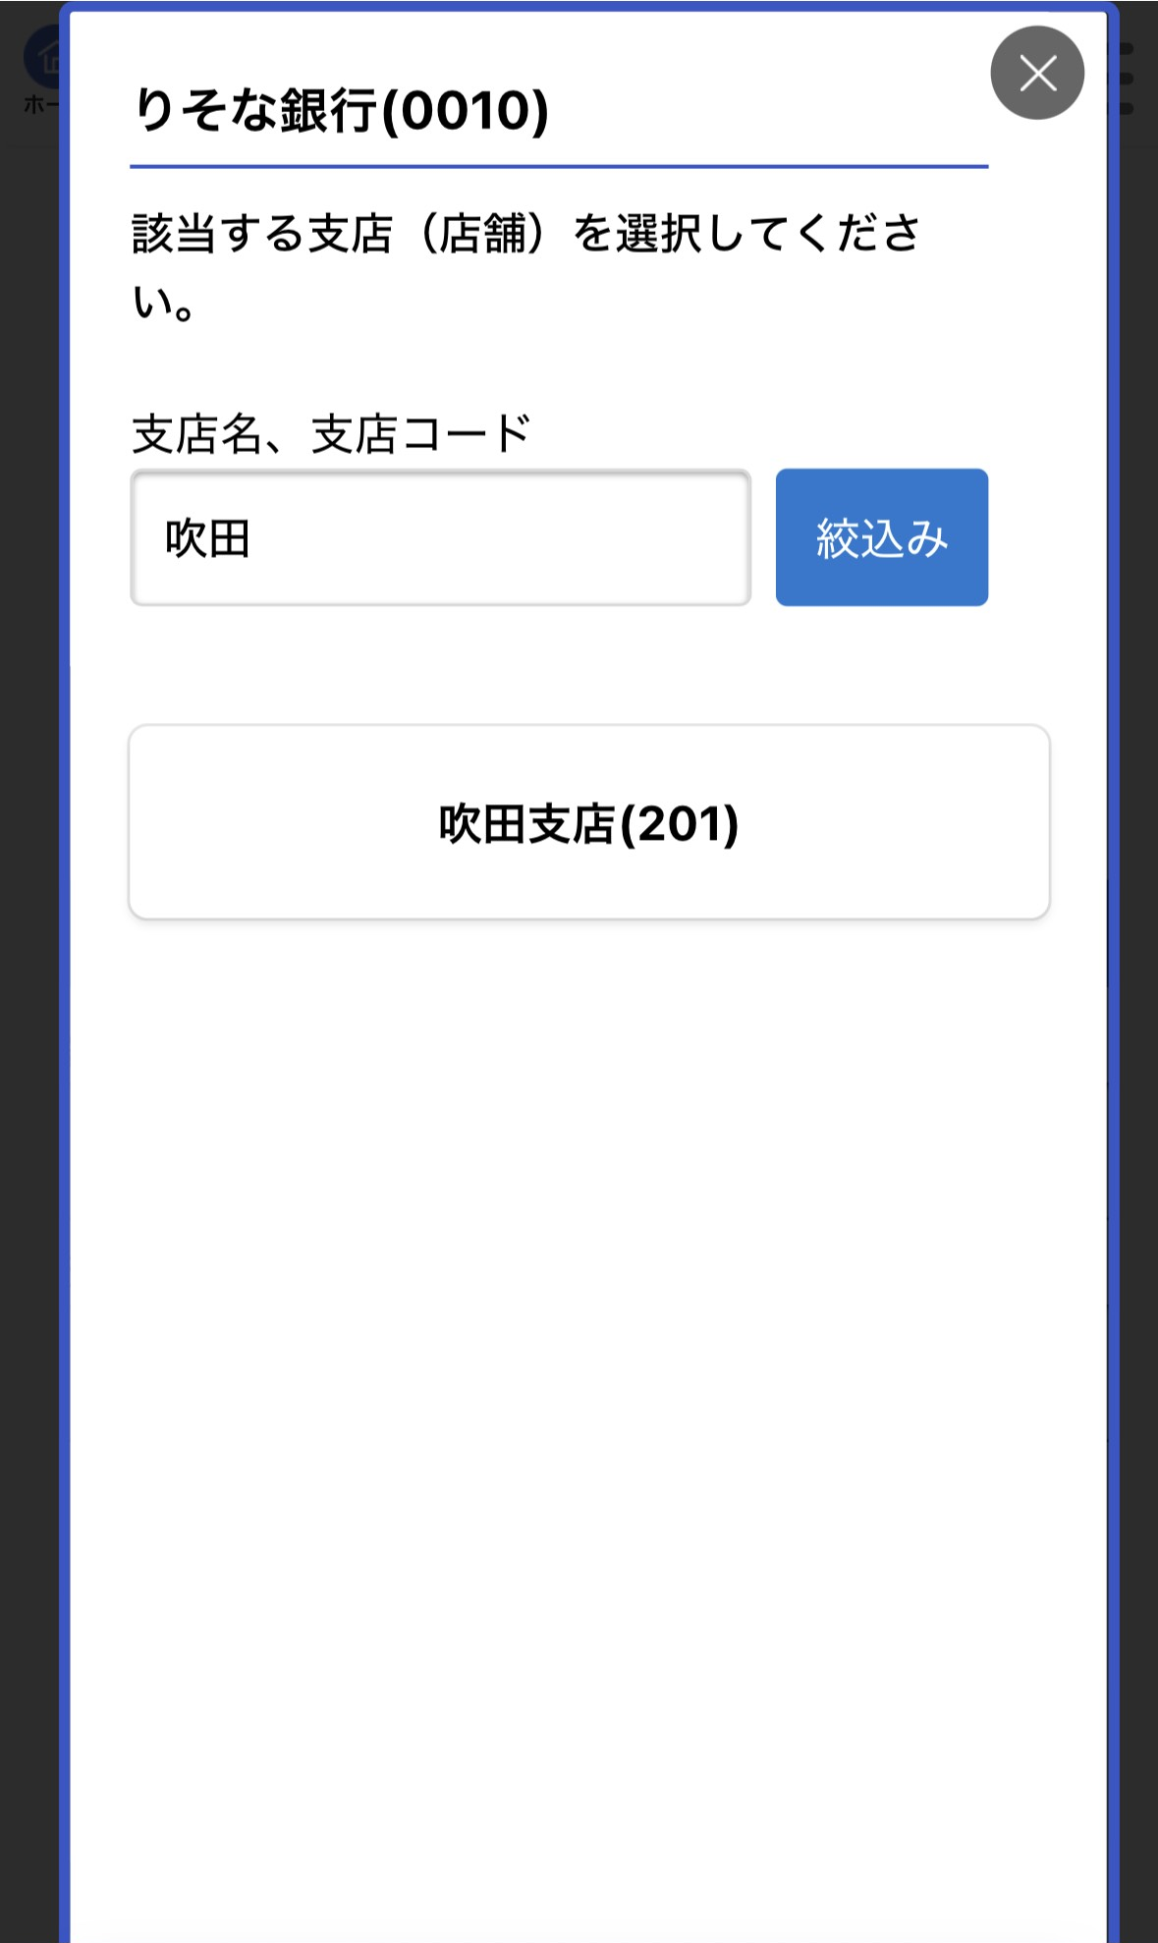
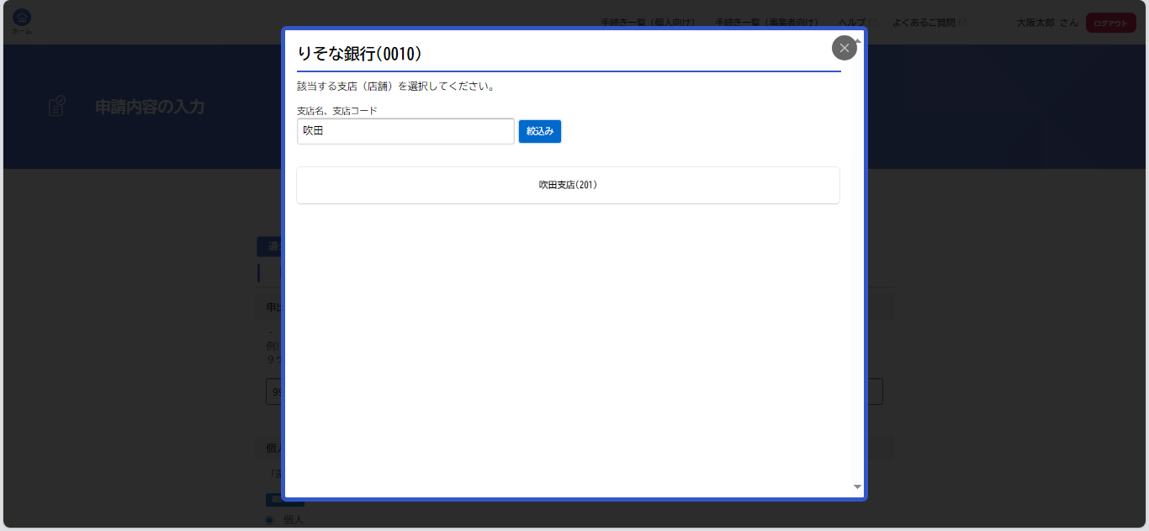
10
続けて支店名を入力し[絞込み]⇒選択肢から該当の支店名をクリックする
XXX銀行(7777)
XXX銀行(7777)
OO
OO支店(999)
OO
OO支店(999)

Slide 11
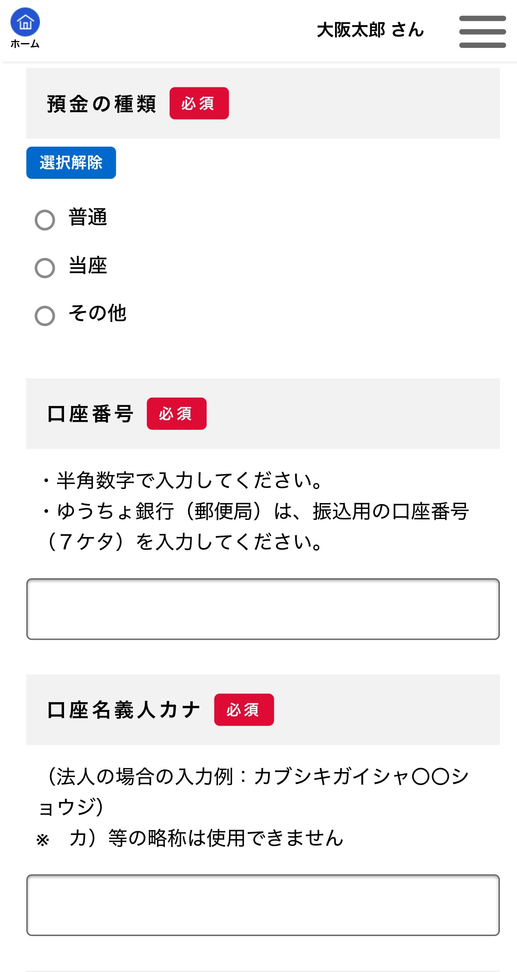
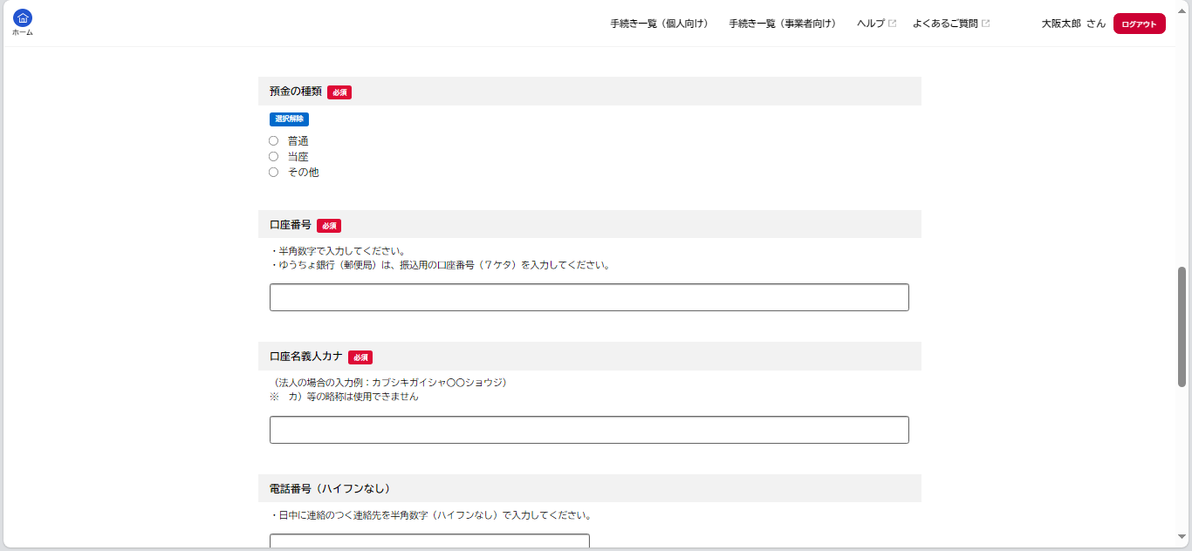
11
続けて預金の種類、口座番号および口座の名義(カタカナ)を入力してください

Slide 12
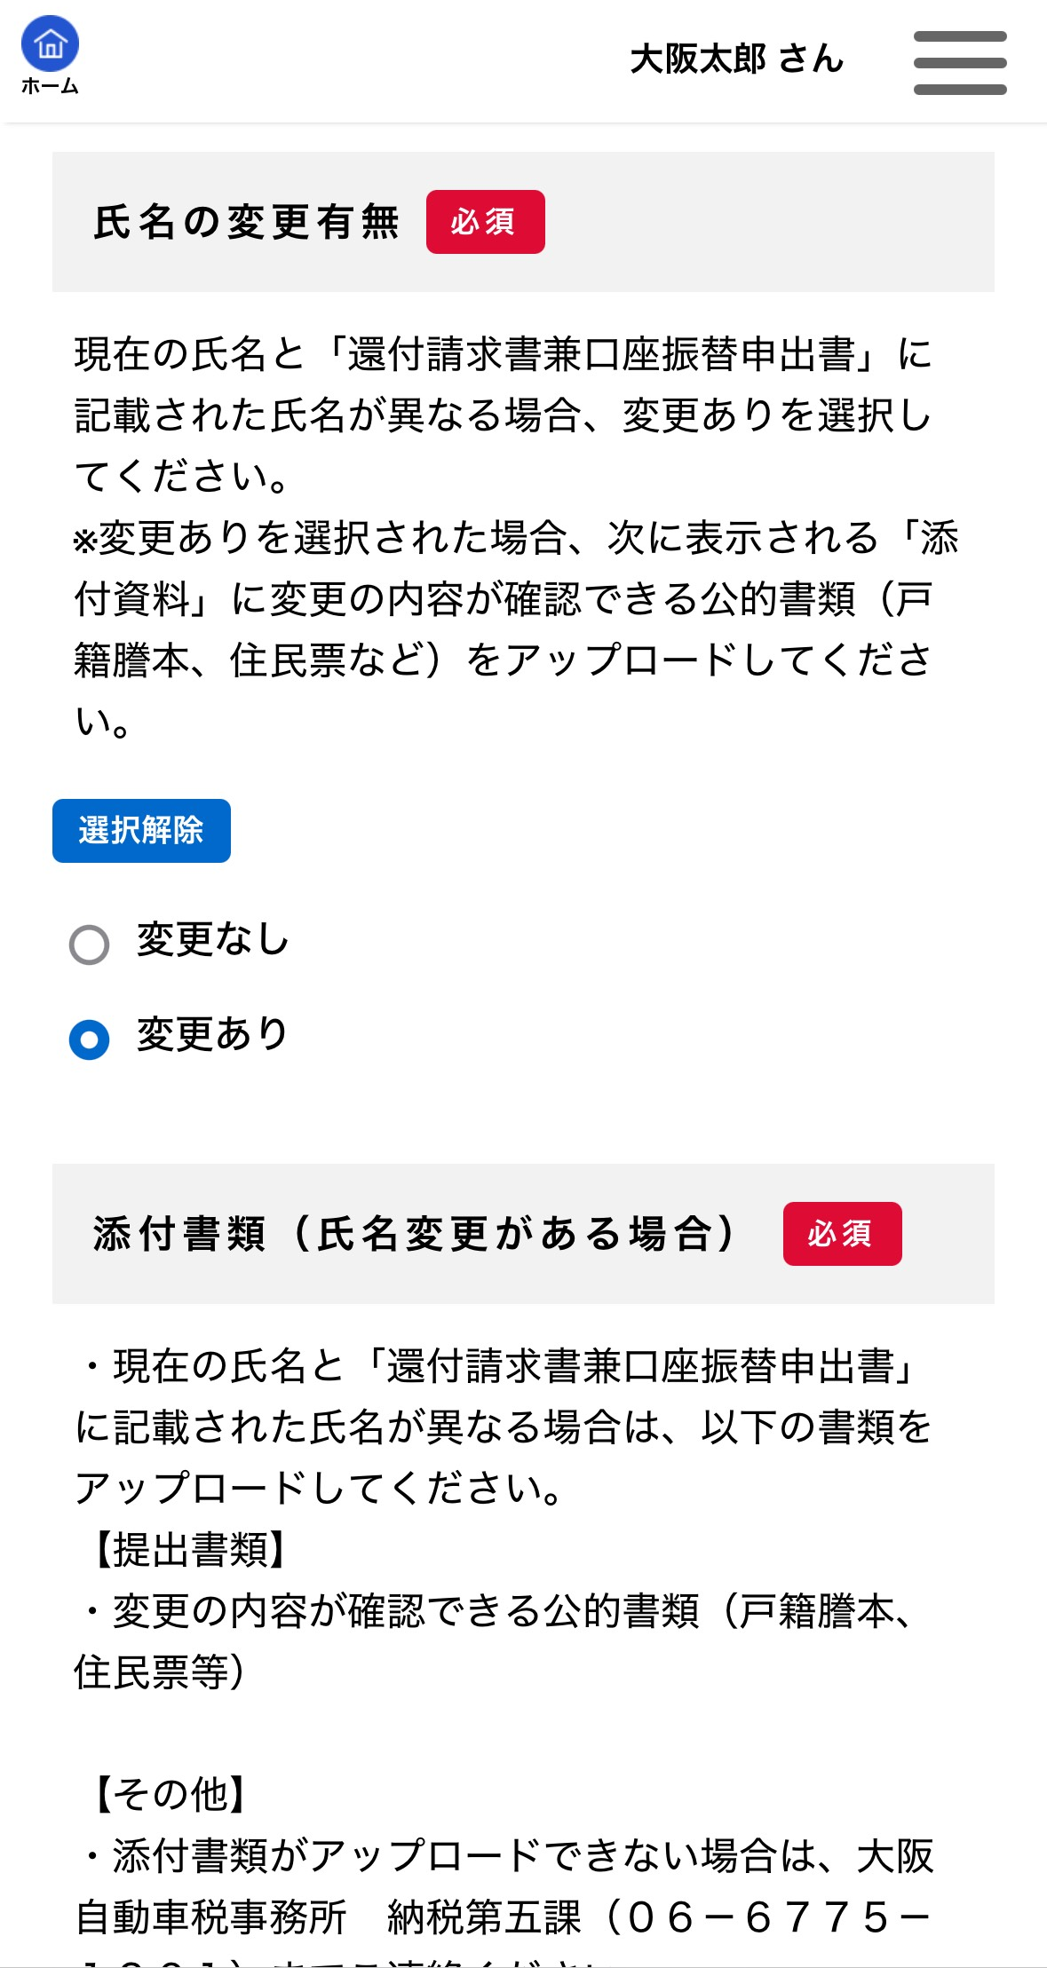
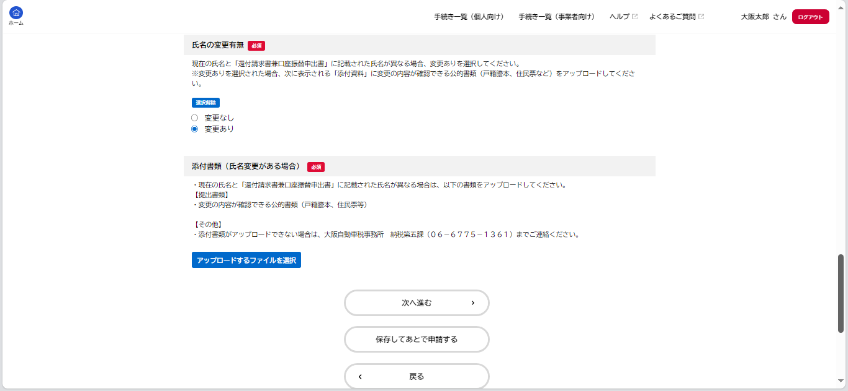
12
【氏名(商号)に変更がある場合のみ】
氏名(商号)変更がある場合は、[変更あり]をクリックする

Slide 13
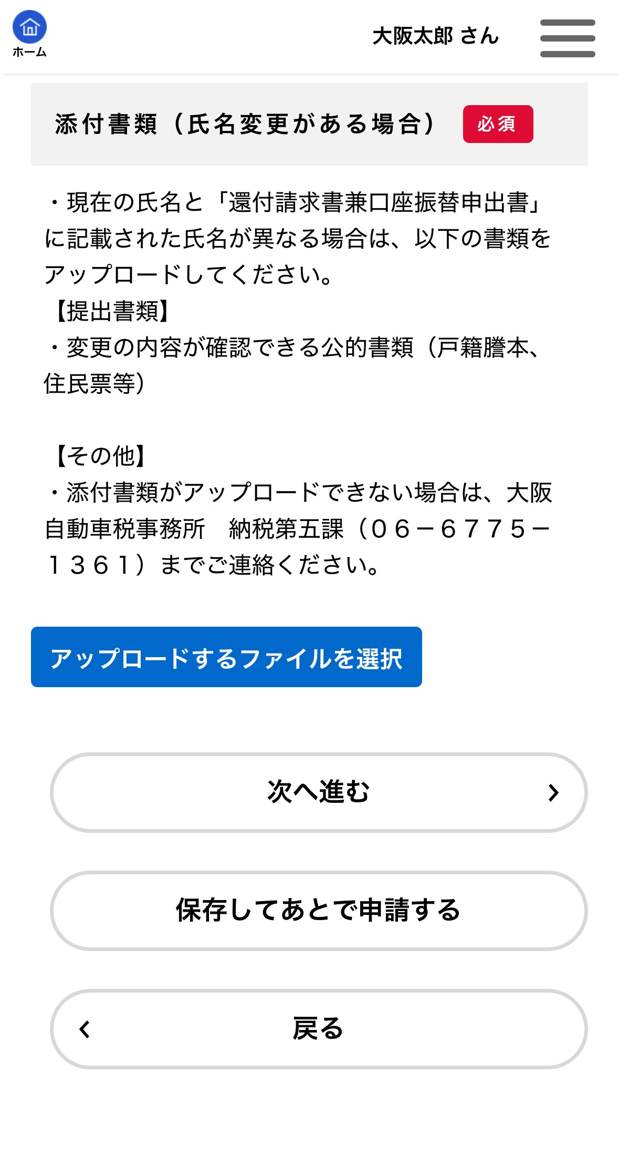
13
【氏名(商号)に変更がある場合のみ】
[アップロードするファイルを選択]をクリックし、画像を選択する (注)氏名(商号)変更がある場合は、その変更の前後のつながりを確認できる公的書類を添付してください

Slide 14
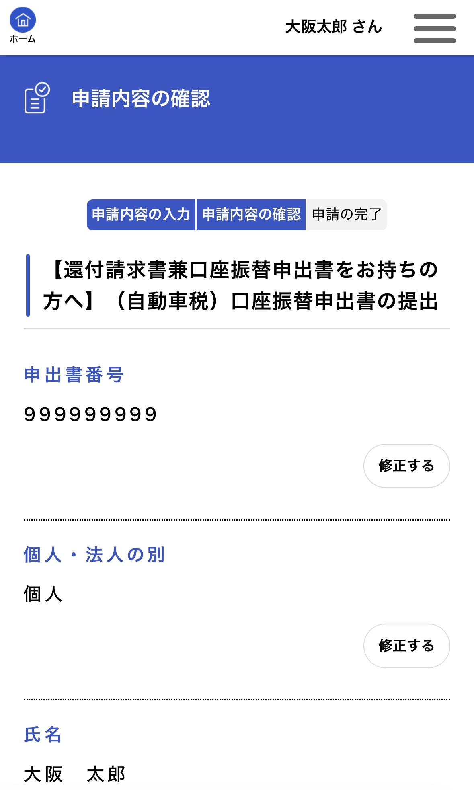
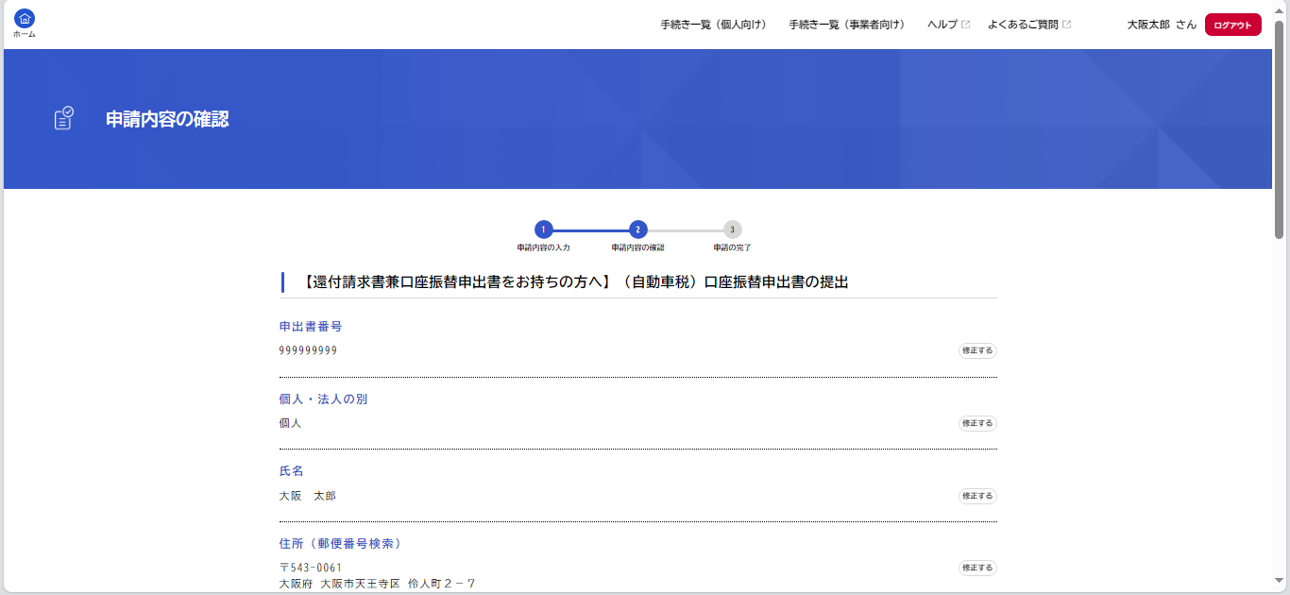
14
申請内容に誤りがないかを確認する
【還付請求書兼口座振替申出書をお持ちの方へ】（自動車税）還付金の口座振替申出書提出
【還付請求書兼口座振替申出書をお持ちの方へ】（自動車税）還付金の口座振替申出書提出
XXX0XXXXX
XXX0XXXXX

Slide 15
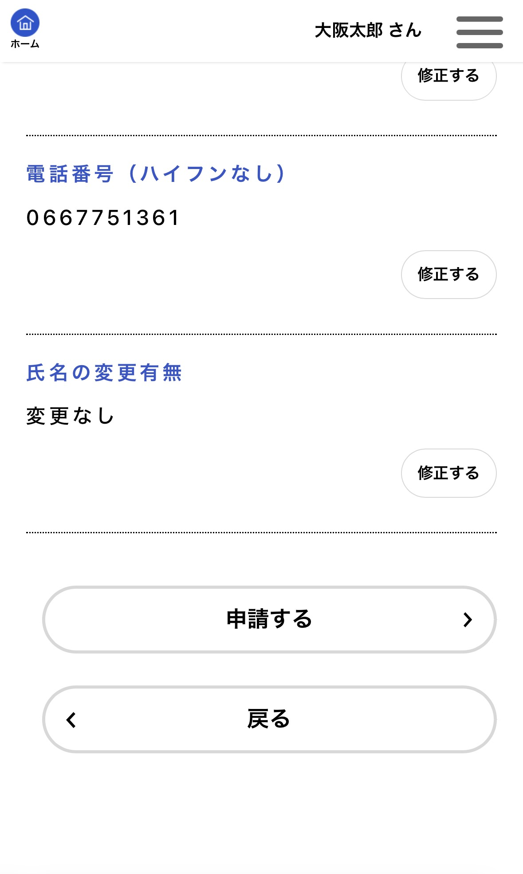
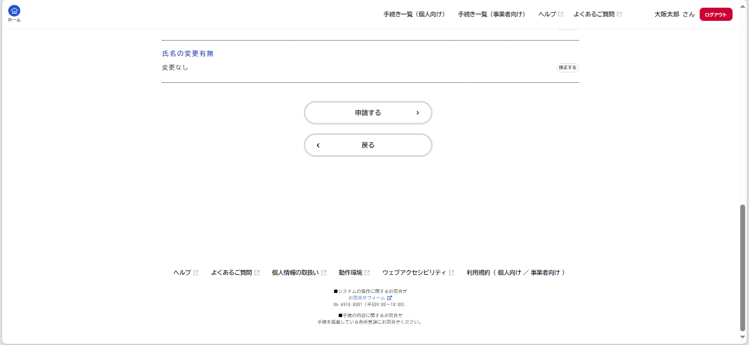
15
[申請する]をクリックする
0000000000

Slide 16
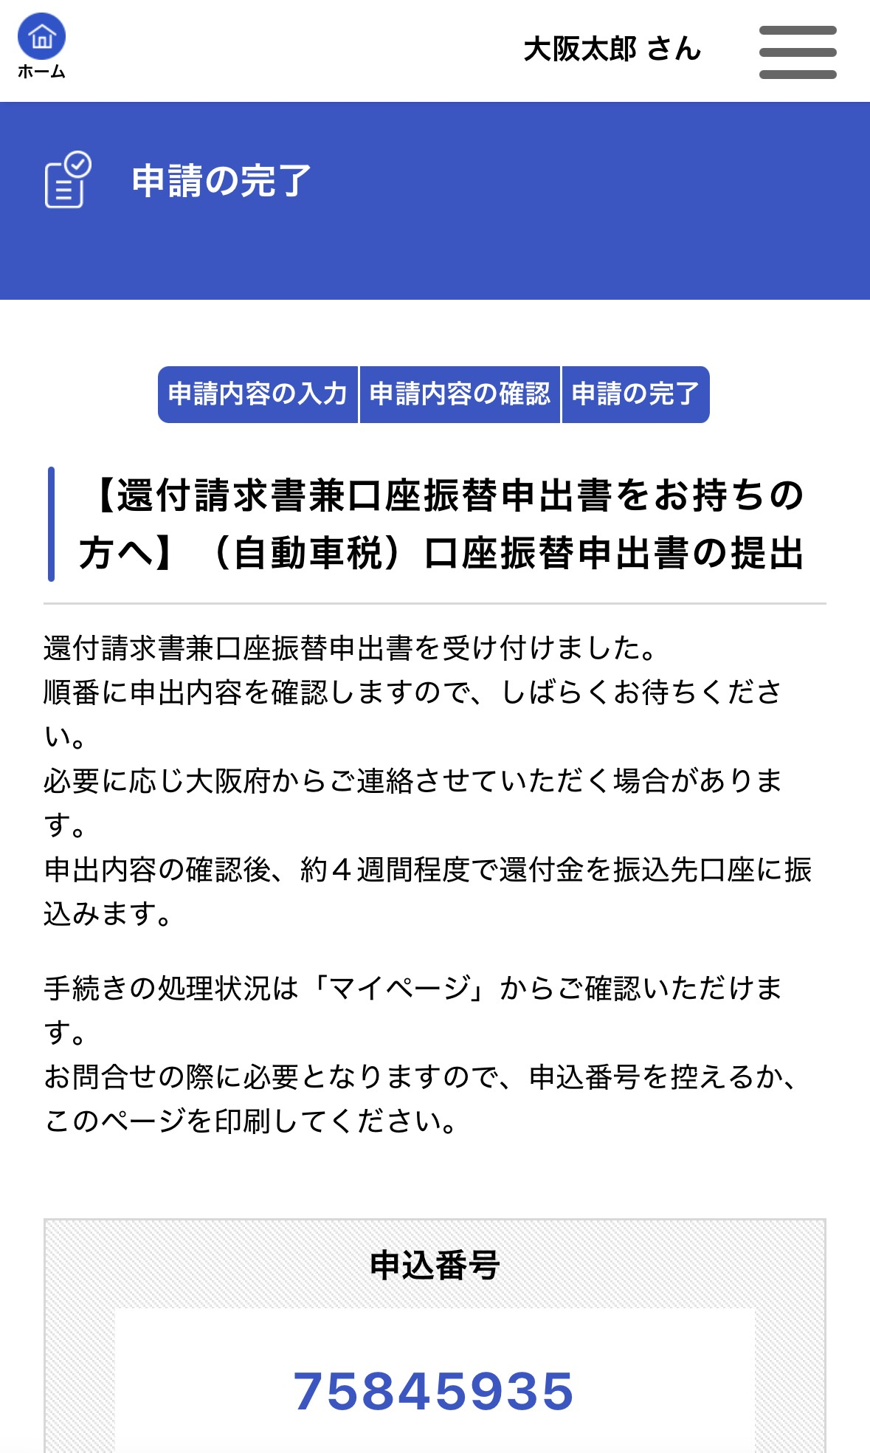
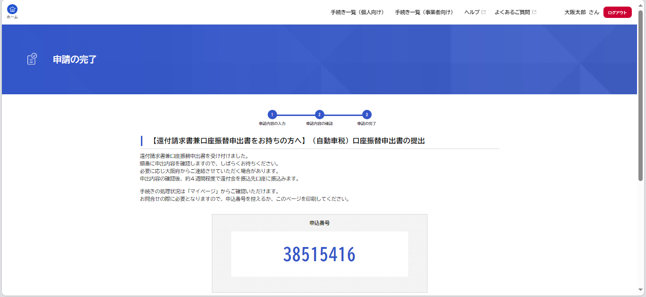
16
申請完了です
申請後4~6週間程度で指定の口座に入金します
【還付請求書兼口座振替申出書をお持ちの方へ】（自動車税）還付金の口座振替申出書提出
【還付請求書兼口座振替申出書をお持ちの方へ】（自動車税）還付金の口座振替申出書提出
XXXXXXXX
XXXXXXXX

